Slide 1
Применение дистанционных образовательных технологий: риски и преодоление
VIDEOUROKI.NET —
помощь учителям и школьникам
в работе и учебе
Сыскова Рина Фанировна
учитель химии
МАОУ «СОШ №118 г.Челябинска»

Slide 2
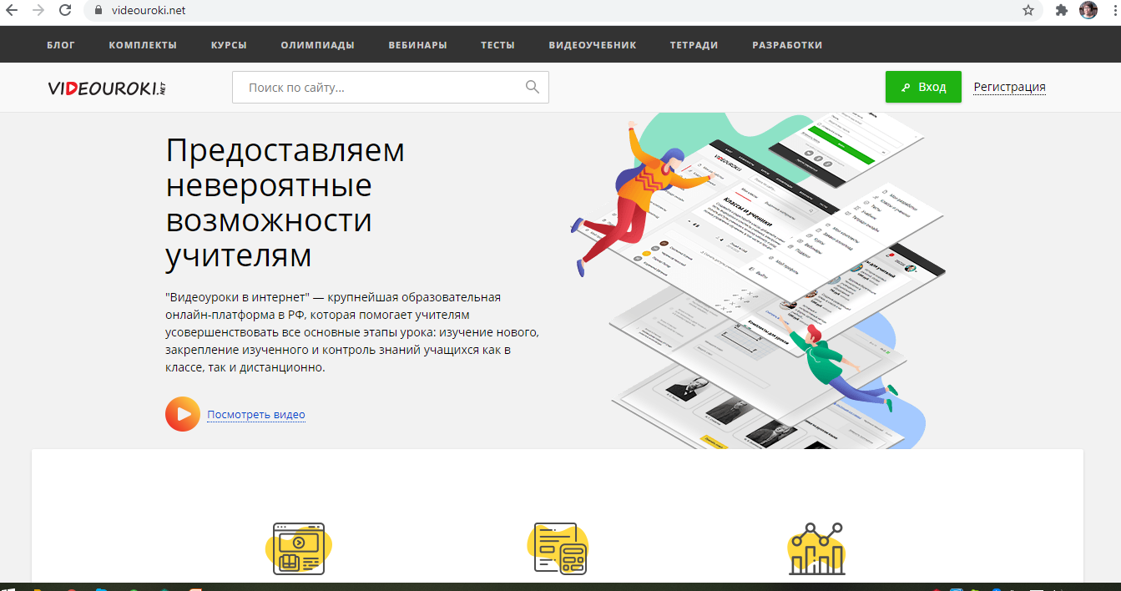
https://videouroki.net/
Ощутите простоту и комфорт при удалённой работе как с одним учеником, так и с целыми классами. Всё, что нужно сделать учителю — создать классы, раздать им видеоуроки и конспекты, тесты и практические задания из электронных тетрадей... Готово!
Ученики, зайдя в свои кабинеты, выполняют работу, а учитель видит все их действия и результаты в деталях, что позволяет ему полностью управлять процессом обучения.

Slide 3
Удобные инструменты учителя для основных этапов урока
УПРАВЛЕНИЕ КЛАССАМИ
ИЗУЧЕНИЕ НОВОГО
ЗАКРЕПЛЕНИЕ МАТЕРИАЛА
КОНТРОЛЬ ЗНАНИЙ

Slide 4
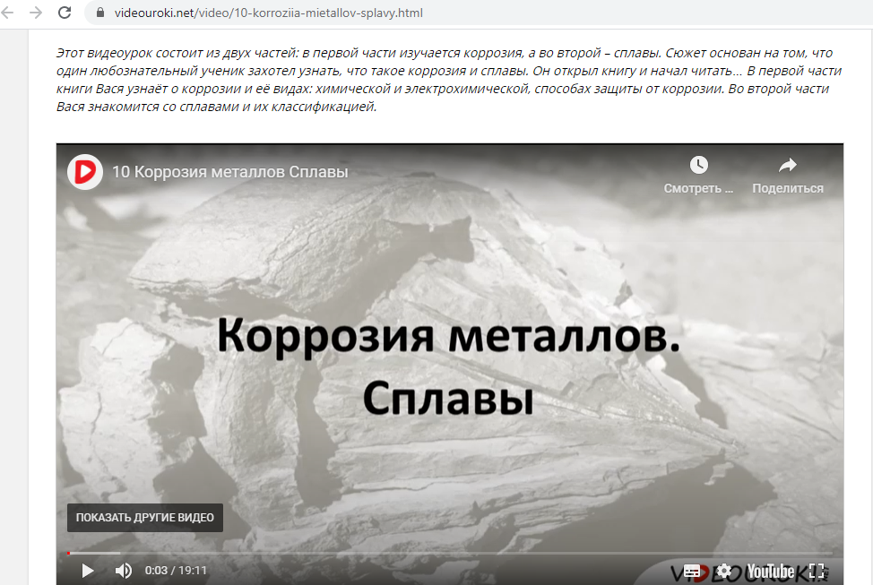
УРОК ПО ХИМИИ 9 КЛАСС Коррозия металлов. Сплавы

Slide 5
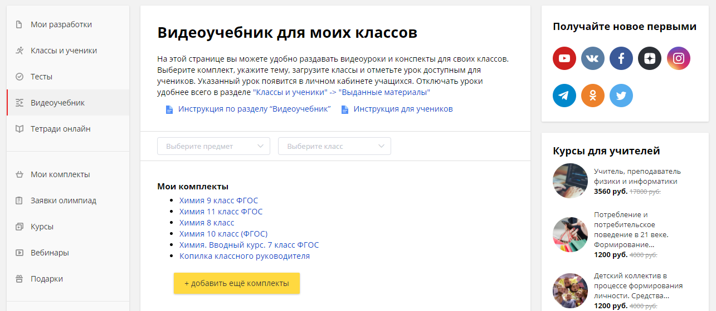
ИЗУЧЕНИЕ НОВОГО
Организован удобный поиск видеоуроков и конспектов к ним по предметам и классам.

Slide 6
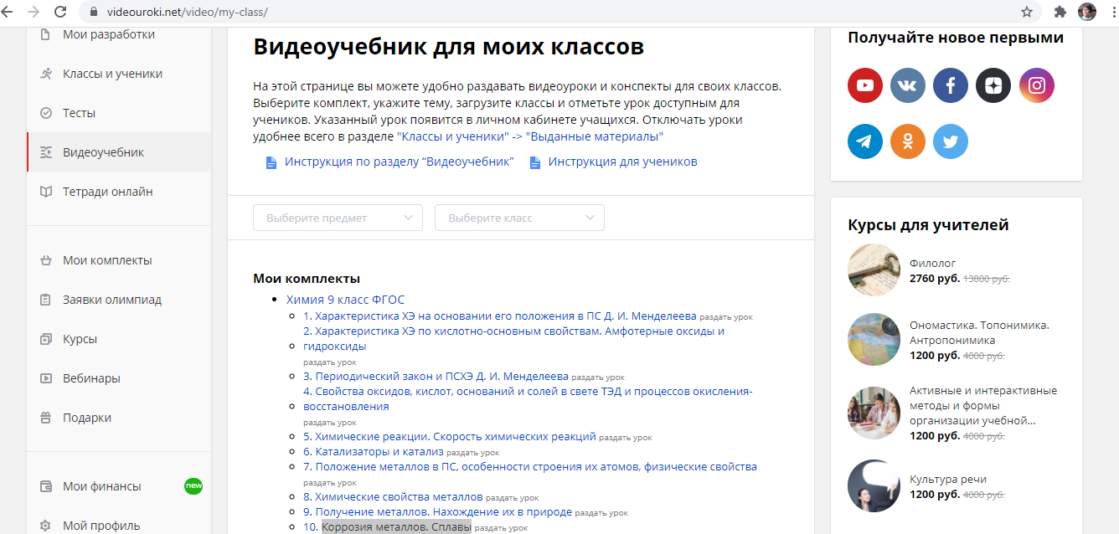
ИЗУЧЕНИЕ НОВОГО
Раздел «ВИДЕОУЧЕБНИК»!
Здесь можно использовать видеоуроки-онлайн из своих комплектов, и читать конспекты в формате параграфов учебника. Это поможет учителю наглядно показать учебный материал на своих уроках, а ученику самостоятельно изучить необходимые темы.
Конспекты на сайте - это аналог страниц хорошо иллюстрированного учебника.
Каждый конспект соответствует определённой теме урока из курса школьной программы по необходимому предмету.
Как работать с разделом «ВИДЕОУЧЕБНИК»? Очень доступно объяснено в инструкциях.

Slide 7
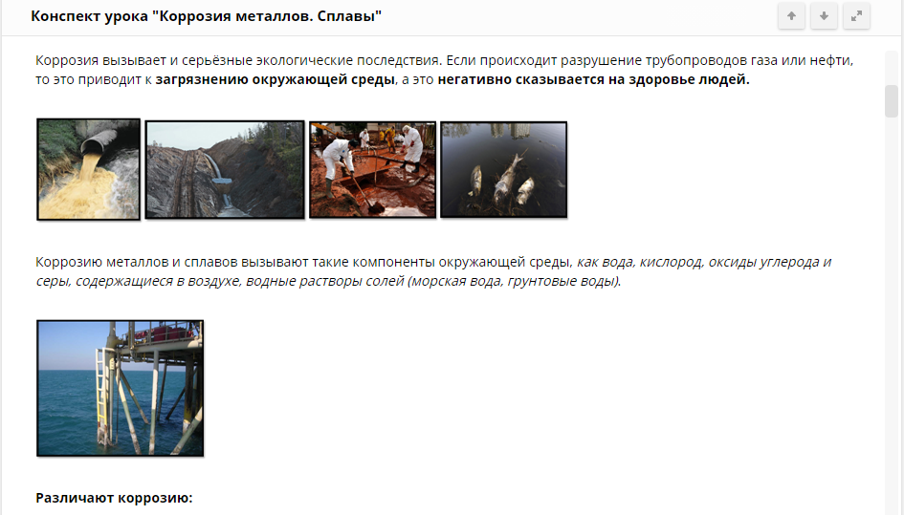
ИЗУЧЕНИЕ НОВОГО
При помощи кнопок меню вы можете прокручивать текст конспекта вверх или вниз, а также - открыть его в отдельном всплывающем окне для более удобного чтения.

Slide 8
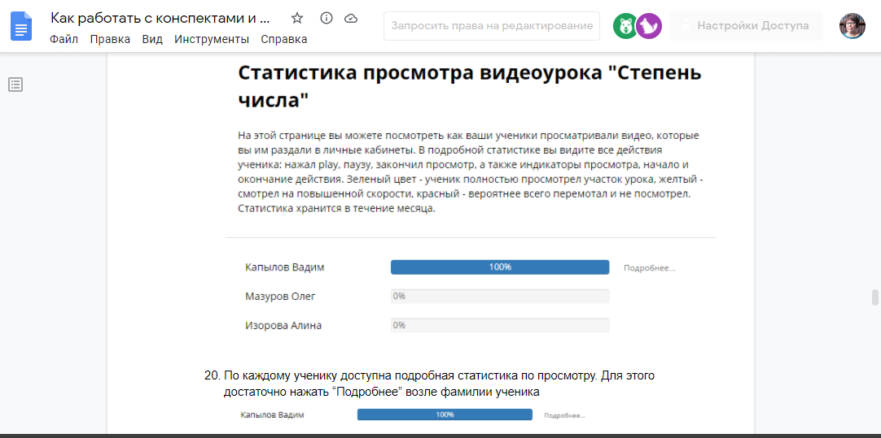
ИЗУЧЕНИЕ НОВОГО
При наведении на полоску мыши или если полоска широкая, мы видим на ней показатель вероятность просмотра, выраженный в %. Он показывает, с какой вероятностью ученик посмотрел это видео:
75–100 % зелёный цвет означает, что ученик полностью просмотрел участок урока;
50–70 % жёлтый цвет – смотрел на повышенной скорости или понемногу перематывал;
< 50 % красный цвет – вероятнее всего, перемотал и не посмотрел.

Slide 9
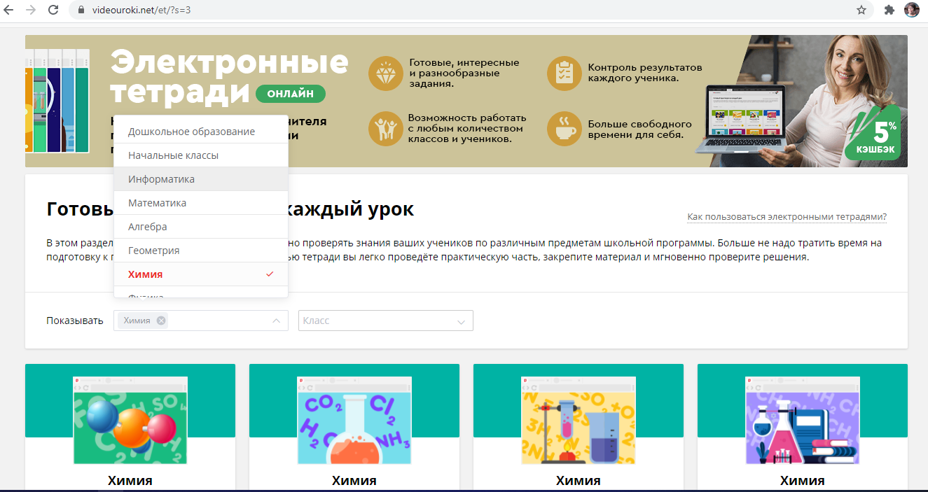
ЗАКРЕПЛЕНИЕ МАТЕРИАЛА
Выбираем вкладку «Тетради». Перед нами появится список всех доступных тетрадей.

Slide 10
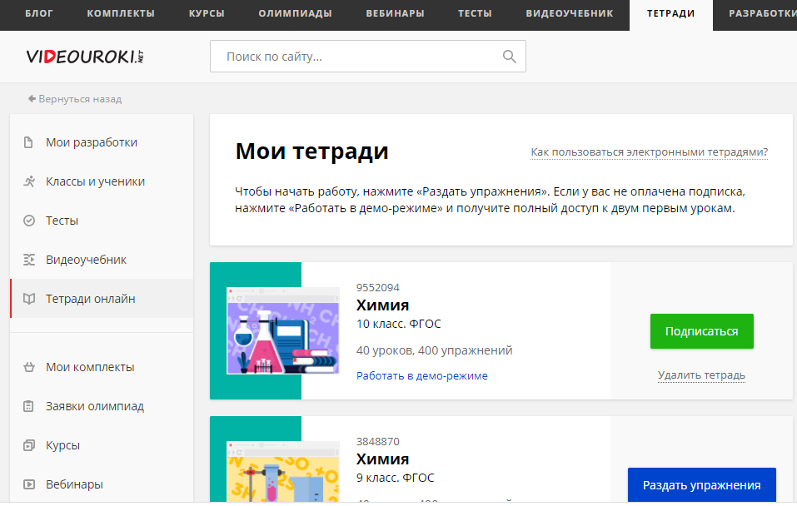
ЗАКРЕПЛЕНИЕ МАТЕРИАЛА
Подключите класс к тетради.

Slide 11
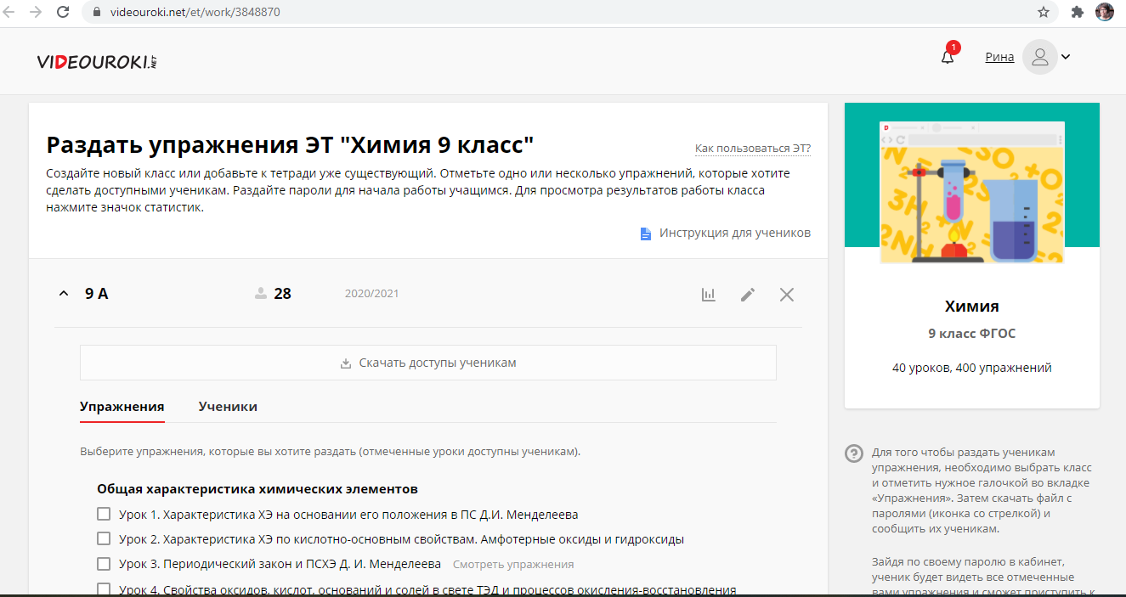
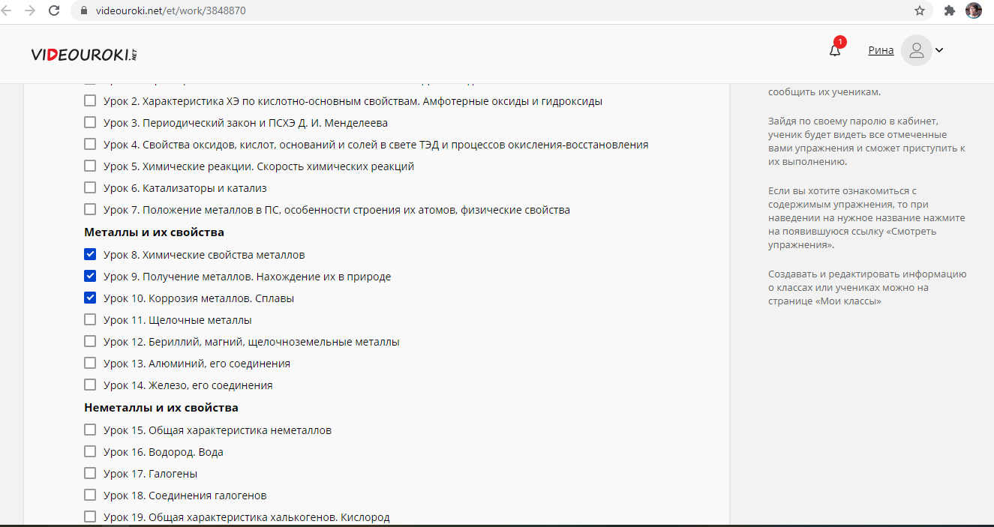
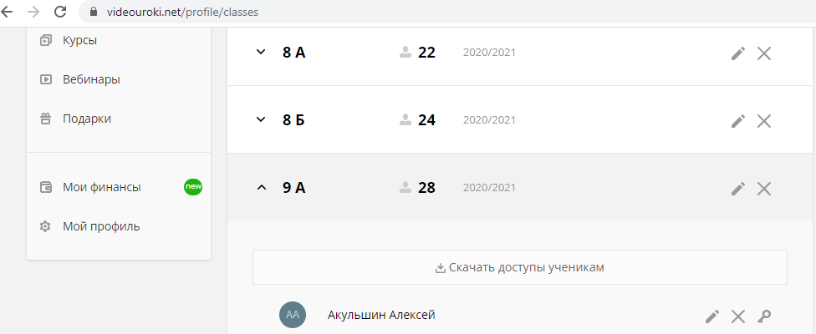
Чтобы раздать упражнение ученикам, поставьте галочку возле выбранного упражнения. Упражнения, которые не отмечены галочкой, недоступны для выполнения.

Slide 12
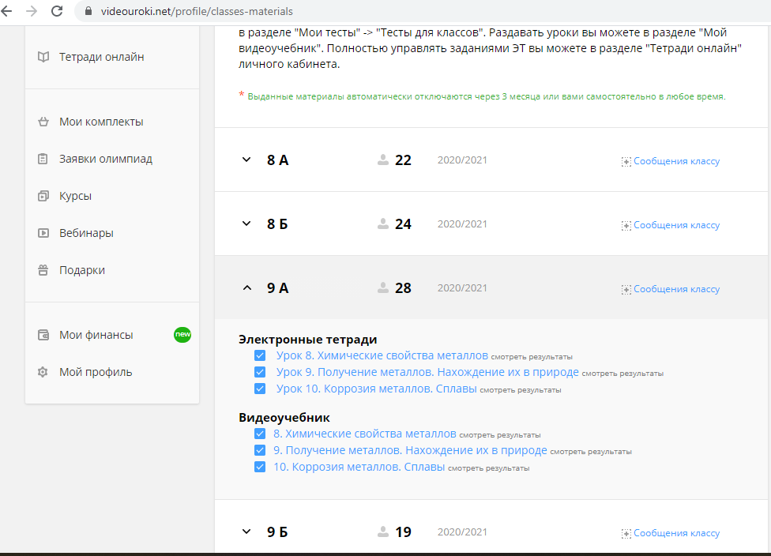
ЗАКРЕПЛЕНИЕ МАТЕРИАЛА
Смотреть статистику выполнения учениками заданий можно во вкладке Выданные материалы раздела Классы и ученики личного кабинета учителя.
Выбрав урок, вы можете посмотреть, как ученики выполнили задания. Для удобства вы можете воспользоваться фильтрами для поиска.

Slide 13
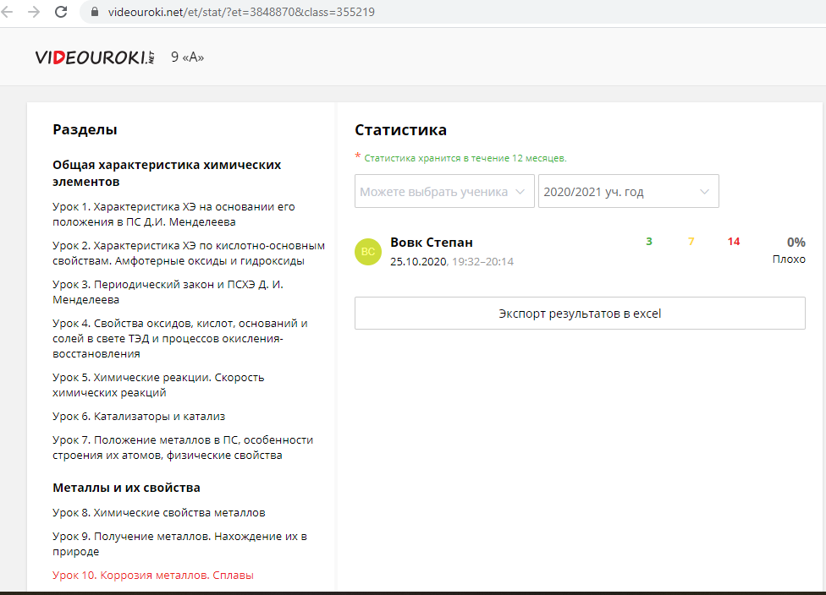
ЗАКРЕПЛЕНИЕ МАТЕРИАЛА
Возле каждого ученика отображаются дата и время, затраченные на выполнение заданий урока. Также справа имеется ещё несколько цифр. Первая обозначает количество верно выполненных заданий, вторая — количество просмотренных, третья — количество попыток проверки всех заданий и четвёртая — результативность работы ученика.
Обратите внимание, вам доступны результаты выполнения заданий учеником даже в процессе выполнения им заданий. Пока ученик не завершит выполнение заданий, возле его результатов стоит только время начала выполнения, но нет времени завершения. У ученика есть возможность поставить выполнение задания на паузу и продолжить его выполнение позже.

Slide 14
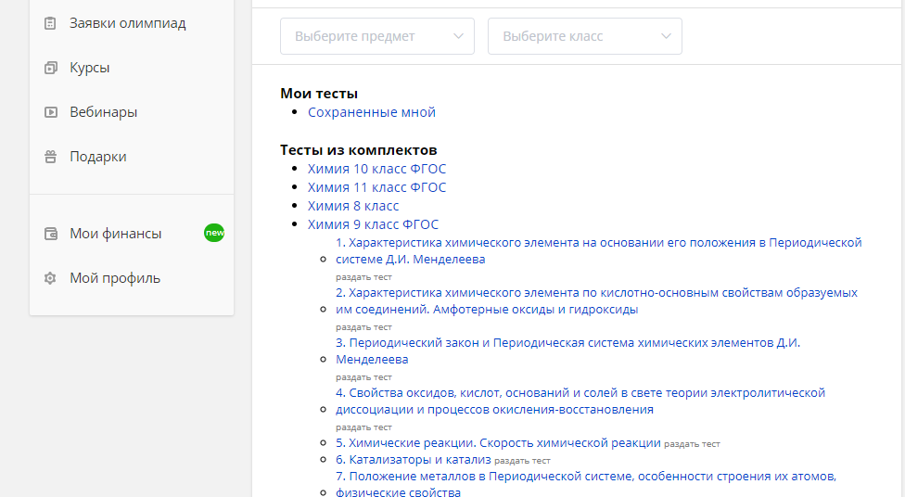
КОНТРОЛЬ ЗНАНИЙ
Для того чтобы раздать тест для выполнения своим ученикам, необходимо нажать “Раздать тест”. Откроется список классов, для которых предназначен этот комплект.
Для прохождения теста ученик нажимает Пройти тест возле соответствующего теста.

Slide 15
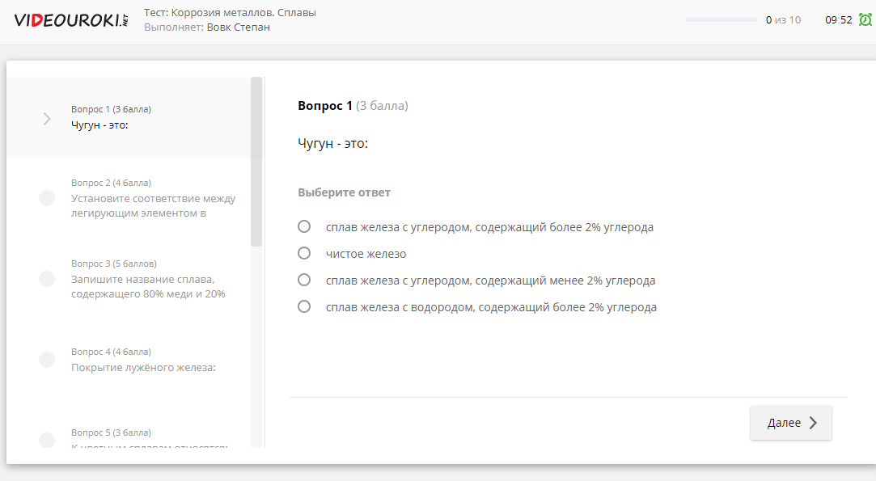
КОНТРОЛЬ ЗНАНИЙ
В тестах стоит ограничение на выполнение - 10 минут. Таймер в верхнем правом углу ведет обратный отсчет.

Slide 16
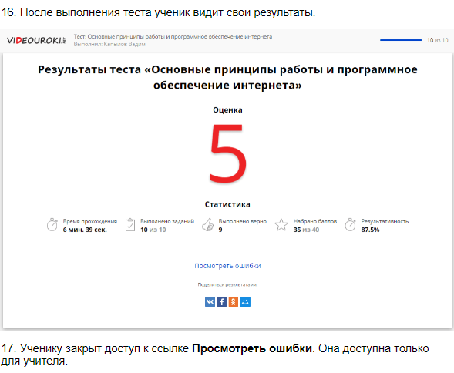

Slide 17
Спасибо за внимание

